Slide 1
SF 官方 QQ 交流群：306818375
SF是一套基于ASP.NET Core MVC+EFCore+Bootstrap开发出来的框架，源代码完全开源，可以帮助你解决C#.NET项目中重复编码的繁琐工作，让开发人员远离加班！
在线体验地址SF官方演示地址
码云：https://git.oschina.net/sframework/SF-Boilerplate
我坚信:分享促进大家共同进步

Slide 2
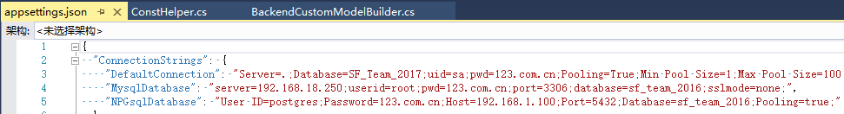
启动
准备：手动新建MSSQL数据库，修改数据连接
方式1：编译运行项目，以IIS Express 启动项目
方式2：使用命令 cmd到项目目录 ../SFramework_Team_2017/src/SF.WebHost
输入命令：dotnet restore //命令通过NuGet来下载定义在project.json文件中的依赖
dotnet run //是一个比较便捷的运行代码的命令。它会编译代码，输出信息，并运行代码
Host URL配置文件:Confing/hosting.json
配置好数据库后，系统会自动创建默认数据，如果你需要区域数据请手动导入。

Slide 3
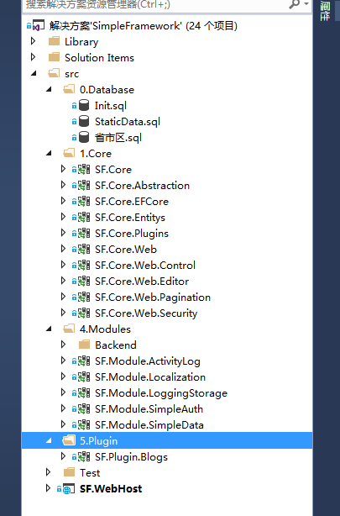
核心
SF.Core.Abstraction 底层核心抽象类。
SF.Code 底层核心类。
SF.Core.EFCore 数据处理 。
SF.Core.Entitys 实体。
SF.Core.Web 应用处理类。
SF.Modules 模块层。
SF.WebHost 启动服务
模块
SSF.Module.Backend 后台管理模块。
SF.Module.ActivityLog 自定义操作日志模块。
SF.Module.Localization 本地多语言模块 。
SF.Module.LoggingStorage 日志存储模块。
SF.Module.SimpleAuth 简单授权登陆测试模块。
SF.Module.SimpleData 测试多业务库模块

Slide 4
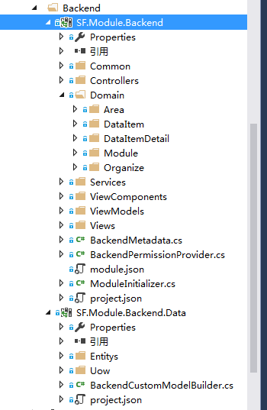
模块开发
说明：新模块命名规范 SF.Module.[模块名称],数据模块命名SF.Module.[模块名称].Data
1、SF.Module.Backend 管理后台应用模块开发
Controllers:模块控制器只用于Razor试图功能，不用于业务交互（Api 用于模块业务调用）
Domain:模块领域，根据业务划分
View：模块试图
Domain.DataItem:字典分类业务
1、Events：事件用于业务处理触发的事件
2、Mapping：实体映射
3、Rule:数据验证规则
4、Service:业务服务
5、Mapping：实体映射
6、Validation：业务验证
7、ViewModel：视图模型
2、SF.Module.Backend.Data管理后台数据层
Entitys:模块实体
Uow:模块工作单元
CustomModelBuilder：实体映射类
引入单元操作，主要是为了给各个实体维护一个共同的DbContext上下文对象，保证所有的操作都是在共同的上下文中进行的

Slide 5
dotnet core 命令详解
了解一下dotnet这个神奇的命令。我会依次对dotnet，dotnet new，dotnet restore，dotnet build，dotnet test，dotnet run，dotnet pack，dotnet publish这些个命令的用法
http://www.cnblogs.com/CrazyAnts/p/6322700.html

Slide 6
基础设施
APIGateway
MVC
配置集装箱
IDS（认证中心）
Contract
Dto
Json
日志
分布式缓存
OrderSytem
MemberSytem
文件服务
任务调度平台
RPC
RPC
WebApi
WebApi
Respository
Respository
统一监控
OrderService
OrderService
Domain
Domain
TCP服务
MSSQL/MYSQL
NOSQL
MSSQL/MYSQL
NOSQL
消息队列服务

